Slide 1
Основные положения проведения аттестации педагогических работников организаций, осуществляющих образовательную деятельность
Подготовил учитель-логопед
МБДОУ «Детский сад «Жемчужинка»
Щербакова О.Е.
Тамбов
2023

Slide 2
Что такое аттестация педагогических работников
Профессиональные и мотивированные педагоги — один из главных критериев, по которым родители выбирают образовательное учреждение.
Чтобы стимулировать рост мастерства педагогов и обеспечить их социальную защищенность на рынке труда, проводится аттестация.
Процесс представляет собой заседание комиссии. На основе заранее собранной информации о работе педагога члены комиссии принимают решение об аттестации [1].

Slide 3
С 1 сентября 2023 г. до 31 августа 2029 г. действуют новые правила аттестации педагогических работников.
Прежний порядок утратил силу.
Ранее присвоенные квалификационные категории сохранятся в течение срока, на который они были установлены [2].
Новый порядок: как будет проходить аттестация педагогов

Slide 4
Каким педагогам надо проходить аттестацию
На соответствие занимаемой должности обязательно аттестуют весь педсостав.
Аттестация на первую и высшую категории проводится по инициативе сотрудника и подтверждает его профессиональный уровень.
Кроме того, с 1 сентября 2023 года вводятся новые квалификационные категории «педагог-методист» и «педагог-наставник».
Цели аттестации учителей
Главная цель — мотивировать учителей на профессиональный рост и сохранить качество образования

Slide 5
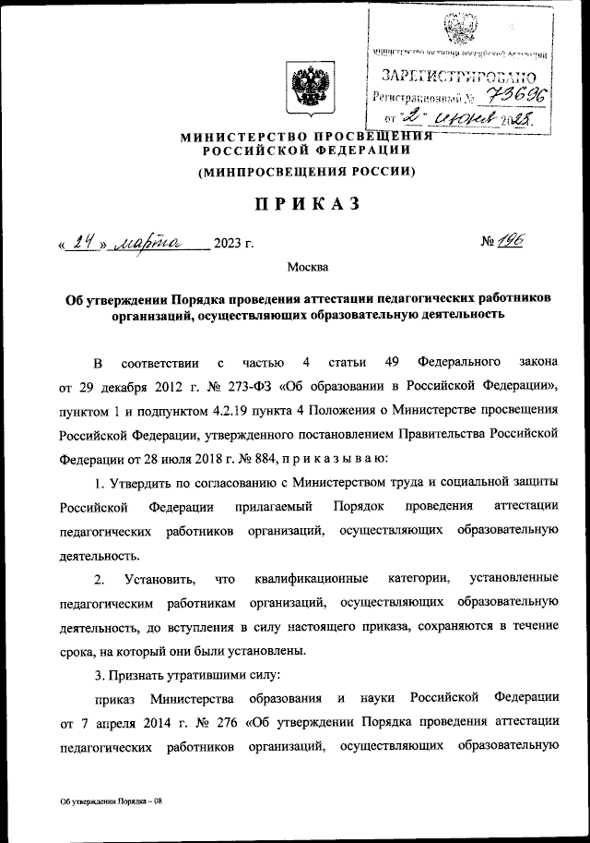
Приказ Министерства просвещения Российской Федерации от 24.03.2023 № 196 «Об утверждении Порядка проведения аттестации педагогических работников организаций, осуществляющих образовательную деятельность»
(Зарегистрирован 02.06.2023 № 73696)
Документы федерального уровня

Slide 6
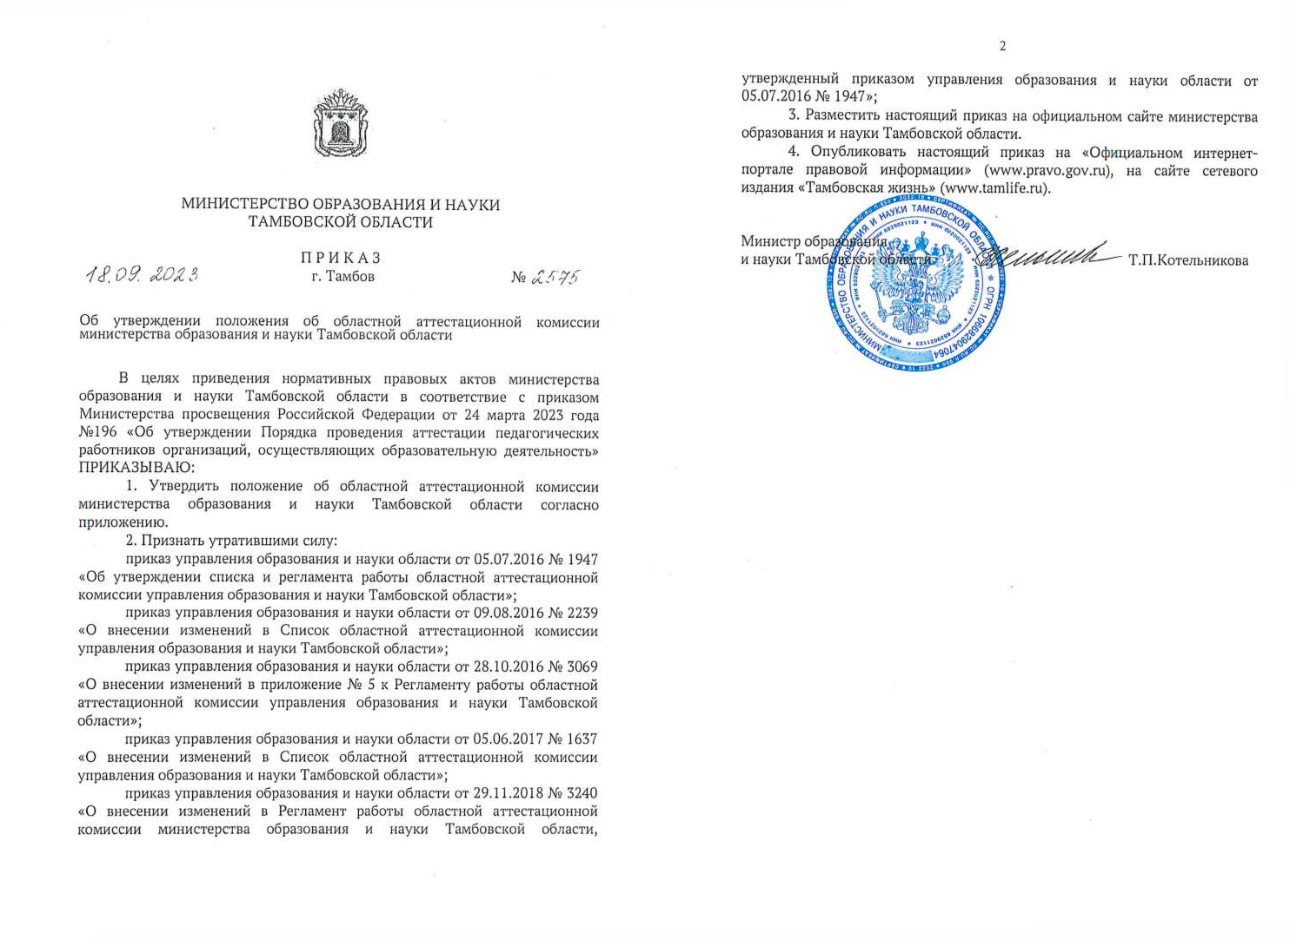
Документы регионального уровня
Положение об областной аттестационной комиссии министерства образования и науки Тамбовской области (утверждено приказом министерства образования и науки Тамбовской области от 18.09.2023 № 2575)

Slide 7
Документы регионального уровня
Методика оценки профессиональной деятельности педагогических работников в целях установления квалификационной категории (утверждена приказом министерства образования и науки Тамбовской области от 15.09.2023 № 2571)

Slide 8
Документы регионального уровня
Административный регламент предоставления государственной услуги «Аттестация педагогических работников организаций, осуществляющих образовательную деятельность и находящихся в ведении Тамбовской области, педагогических работников муниципальных и частных организаций, осуществляющих образовательную деятельность» (утвержден приказом министерства образования и науки Тамбовской области от 23.05.2023 № 1247)

Slide 9
Список использованных источников:
https://school.kontur.ru/publications/2562
https://www.pnp.ru/social/v-minprosveshheniya-rasskazali-kak-budet-prokhodit-attestaciya-pedagogov.html
https://rcoi68.ru/attestat-pedagogu/law-doc-att/
https://rcoi68.ru/attestat-pedagogu/met-rek-att/

